Slide 1
Semantisatieverhaal:
Weet je wat ik op internet las? Een man uit Capelle aan den IJssel was op vakantie geweest. Toen hij thuiskwam, had hij iets heel bijzonders in zijn koffer zitten. Zal ik onthullen wat er in zat? Zal ik het bekendmaken? De man deed zijn koffer open en prompt, direct, kroop er een hele grote spin uit. Het was daadwerkelijk, echt, een vogelspin. Het was een heel bijzonder voorval, een hele bijzondere gebeurtenis. De man belde de dierenbescherming. De mensen van de dierenbescherming bestormden het huis om de spin te vangen. Ze gingen er met een grote groep tegelijk op af. De man betwijfelde of ze op tijd zouden zijn, ze dachten dat ze waarschijnlijk niet op tijd zouden zijn. Zouden ze de spin nog wel kunnen vinden of was hij allang weggelopen? De mensen vermoedden, dachten, dat de spin in de kelder zat. Ze gingen dus meteen naar de kelder. Ze negeerden alle spullen, ze deden net of de spullen er niet waren en gingen met z’n allen zoeken naar de spin. Na een uur zoeken, wilden ze de zoektocht afblazen, niet door laten gaan. Gelukkig bleven ze doorgaan en vonden ze de spin. Het was een spin die je niet als huisdier mag hebben. Vind jij dat ze de man moeten aanklagen? Dat ze hem officieel de schuld moeten geven? Of moeten ze hem vrijspreken omdat hij er niks aan kon doen? Ik weet het niet zo goed. Voor mij is het in ieder geval een signaal dat ik voortaan goed oplet bij het inpakken van mijn koffer. Het signaal betekent het teken dat je iets moet doen. Denken jullie dat dit verhaal daadwerkelijk gebeurd is? Of betwijfelen jullie het? Kijk maar eens op nu.nl, daar lees je het bericht.

Slide 2
Gerarda Das
Mariët Koster
Mandy Routledge
Francis Vrielink
Week 38 – 17 september 2019
Niveau B

Slide 3
onthullen

Slide 4
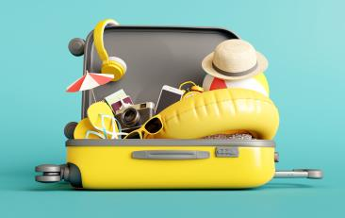
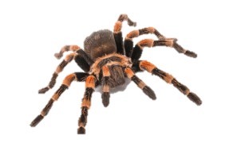
prompt

Slide 5
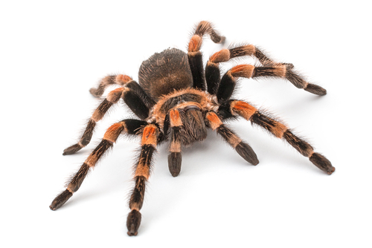
daadwerkelijk

Slide 6
het voorval

Slide 7
bestormen

Slide 8
betwijfelen

Slide 9
negeren

Slide 10
afblazen

Slide 11
aanklagen
schuldig

Slide 12
het signaal
https://www.nu.nl/opmerkelijk/5982570/capelse-vakantieganger-neemt-per-ongeluk-tarantula-mee-uit-colombia.html

Slide 13
Op de woordmuur:

Slide 14
geheimhouden
onthullen
Ik wil dit het liefst geheimhouden.
Zal ik onthullen wat er in zijn koffer zat?

Slide 15
betwijfelen
vermoeden
De mensen betwijfelden of ze nog op tijd zouden zijn.
De mensen vermoedden dat de spin in de kelder zat.

Slide 16
afblazen
doorgaan
Na een uur zoeken, wilden ze de zoektocht afblazen.
Gelukkig bleven ze doorgaan en vonden ze de spin.

Slide 17
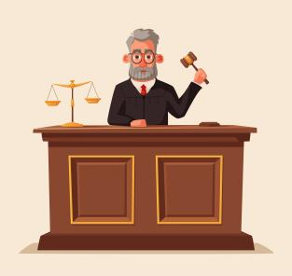
aanklagen
vrijspreken
Vinden jullie dat ze de man moeten aanklagen?
De rechter spreekt de man vrij.

Slide 18
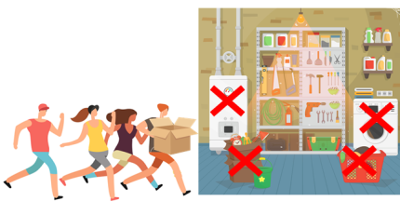
negeren
aandacht geven
De mensen negeren alle spullen.
Wij geven aandacht aan de spullen.

Slide 19
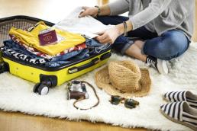
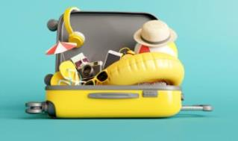
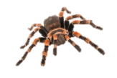
het signaal = het teken (dat je iets moet doen)
Voor mij is dit een signaal dat
ik voortaan goed oplet bij
het inpakken van mijn koffer.
het voorval = de gebeurtenis
Het was een heel bijzonder voorval.

Slide 20
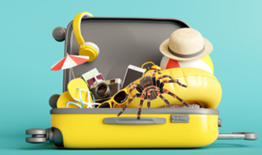
prompt = direct, snel
De koffer ging open en prompt
kroop er een spin uit.
daadwerkelijk = echt
Het was daadwerkelijk een vogelspin.

Slide 21
bestormen = met een grote groep tegelijk ergens op af gaan (omdat je iets wilt)
De mensen bestormden het huis om de spin te vangen.

